Slide 1
Katecheza 17
Powtórzenie materiału: Czuwam z Maryją i innymi świętymi.

Slide 2
MODLITWA: W imię Ojca i syna, i Ducha Świętego. Amen
Moi kochani już czas na powtórzenie. Bardzo dużo nauczyliście się o Maryi, Panu Jezusie. Poznaliście różnych świętych. Dzisiaj odpowiecie na zagadki religijne. Przygotowałam dla Was 5 zagadek.
Odpowiedzi zapiszcie w zeszycie. Katecheza 19.
Temat:
Zagadka 1: odpowiedz
Jeśli któraś zagadka będzie dla was za trudna nie rozwiązujcie jej. Pozdrawiam Monika Piwowarczyk

Slide 3
Zagadka 1. Kto przebacza grzech?

Slide 4
Zagadka 2. Ewangelia według św. Łukasza 21,33

Slide 5
Zagadka 3. Pokoloruj te rzeczy, które mają zdolność wzrastania. Narysuj je w zeszycie.

Slide 6
Zagadka 4. Poszukaj identycznych liści i zapisz słowa pod nimi. Do zeszytu wpisz odgadnięte zdanie.

Slide 7
Zagadka 5. Przestaw litery tak, aby powstały imiona świętych, których poznaliście.
K D I O N I M
A M J A Y R
N A P S J U E Z
R O P I T

Slide 8
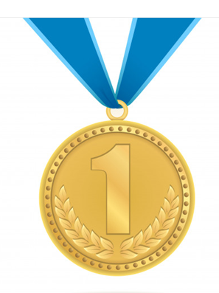
Jeśli rozwiązaliście wszystkie zagadki to super. Jesteście mistrzami! Otrzymujecie ode mnie medal.
Gratuluje Wam
znajomości Pisma Świętego.

Slide 9
Na zakończenie powtórzymy słowa piosenki
Cieszę się, alleluja
Całym ciałem chwałę Panu oddawać chcę. 2x
Ręka prawą, ręką lewą
Noga prawą, nogą prawą, nogą lewą, też.
https://www.youtube.com/watch?v=83CRC0XsGPY

